Slide 1
Departamento de Ciencias de la Tierra
y de la Construcción
Carrera de Ingeniería Civil
Proyecto de Integración Curricular
Realización de una simulación de inundaciones en una cuenca hidrográfica, mediante herramienta SIG y UAV, de forma que sirva como insumo para la correcta gestión del riesgo en la zona
Objetivo 2
Alumna :
Juela Banshuy, Angélica Liliana
Director:
M.Sc. Sinde González, Izar
Quito, 06 de Abril del 2021

Slide 2
Objetivo principal
Realizar una simulación de inundaciones en una cuenca hidrográfica, mediante herramienta SIG y UAV, de forma que sirva como insumo para la correcta gestión del riesgo en la zona.

Slide 3
Objetivos específicos
Estudio de las fuentes bibliográficas y recopilación de información.
Recolección y procesamiento de datos de la zona de estudio.
Cálculo de los parámetros morfométricos de la cuenca con herramientas SIG.
Determinación de las áreas de inundación con software SIG y cuantificación de las parcelas afectadas.
Propuesta de las rutas de evacuación mediante software SIG.

Slide 4
Capítulo I: Generalidades
Introducción
Recopilación de información cartográfica de la ciudad de Jama.
Obtener un modelo digital del terreno para determinar la cuenca hidrográfica
Calcular parámetros morfométricos de la cuenca generada
Encontrar los polígonos de inundación del sector
Con información hidrometereológica del sector, se desarrollará un análisis hidrológico
Generar las rutas de evacuación

Slide 5
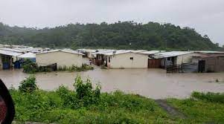
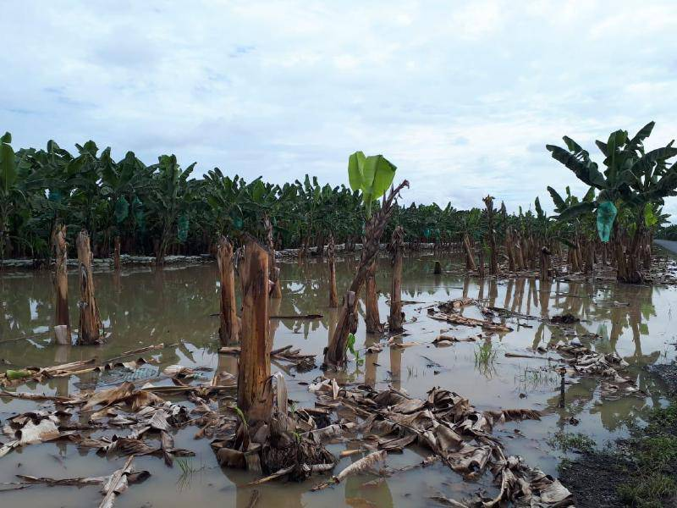
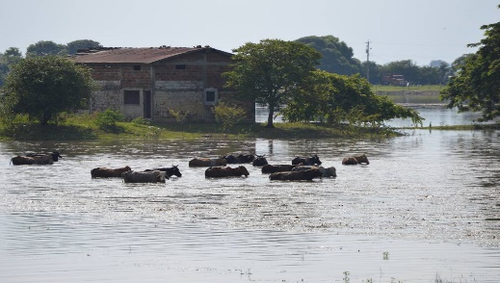
Capítulo I: Generalidades
Antecedentes
Caracterizaciones hidráulicas de la zonas inundables. (Guacho Mueses & Morales Alquinga, 2018)
Mapas temáticos de inundación (CARPIO RUGEL , 2018).
Estudios incluidos en proyectos de optimización de recursos. (Solano Zúñiga & Vintimilla Villavicencio, 2013)
Fuente: (Velasco, 2020)
Fuente: (El Universo, 2019)
Fuente: (SM, 2013)
Fuente: (Rodríguez, 2020)

Slide 6
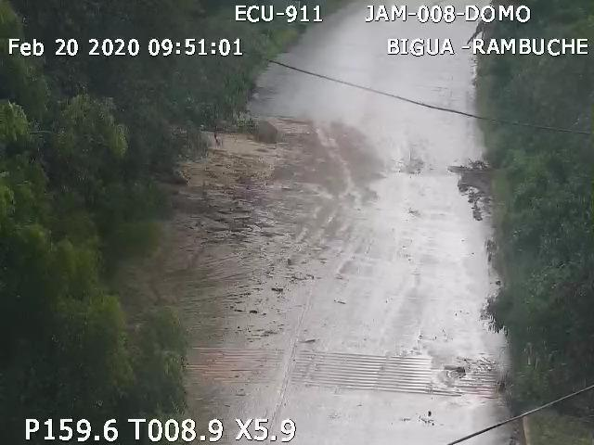
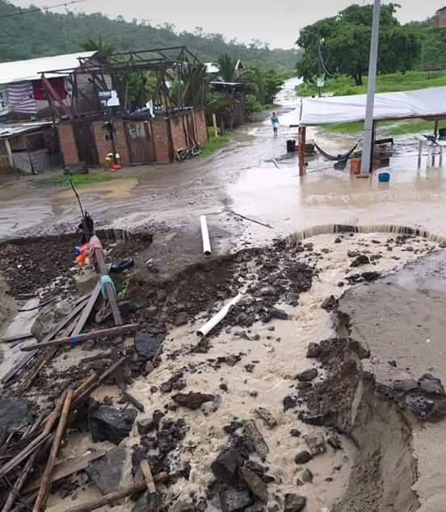
Capítulo I: Generalidades
Planteamiento del problema y justificación
Fuertes precipitaciones
Topografía irregular
Inundaciones
Fuente: (ECU911, 2020)
Fuente: (UNIVERSO, 2020)

Slide 7
Capítulo II: Marco Teórico
Herramientas SIG
Morfometría de la cuenca hidrográfica
Herramientas que permiten crear, editar y analizar información geográfica.
Características físicas de una cuenca, la cual tiene una relación con los caudales que circulan por el rio al que delimita.
Análisis hidrológico
Red
Estudio de precipitaciones, e intensidad de precipitaciones de una cuenca para encontrar caudales.
Sistema de elementos interconectados, que representan las posibles rutas desde una ubicación a otra.

Slide 8
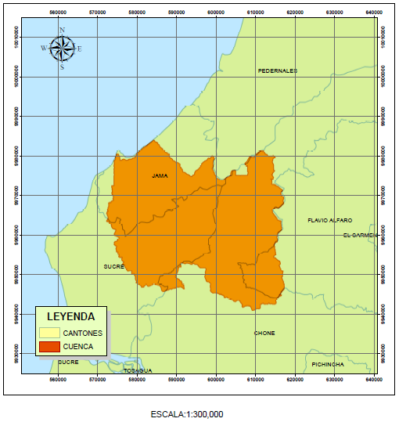
Capítulo III: Procesamiento de información cartográfica
Ubicación del proyecto
La zona de estudio se encuentra en la región Litoral del Ecuador, en la provincia de Manabí, comprendido entre los cantones Jama, Flavio Alfaro, Sucre y Chone.

Slide 9
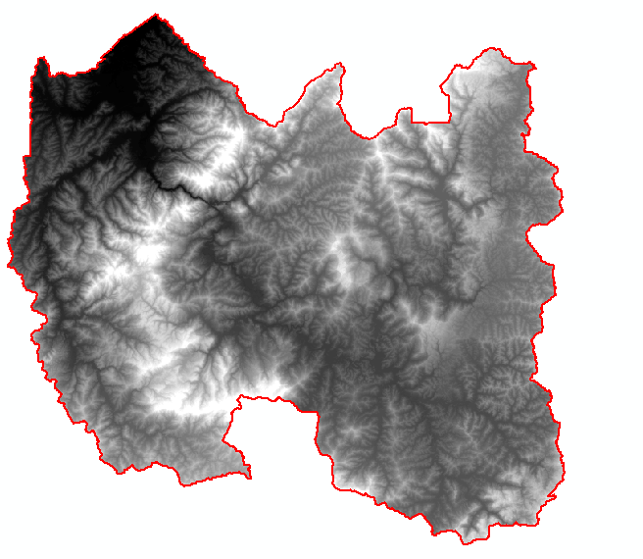
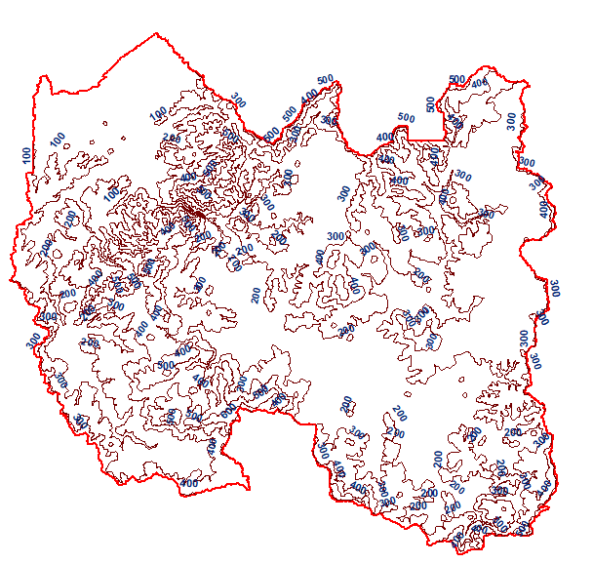
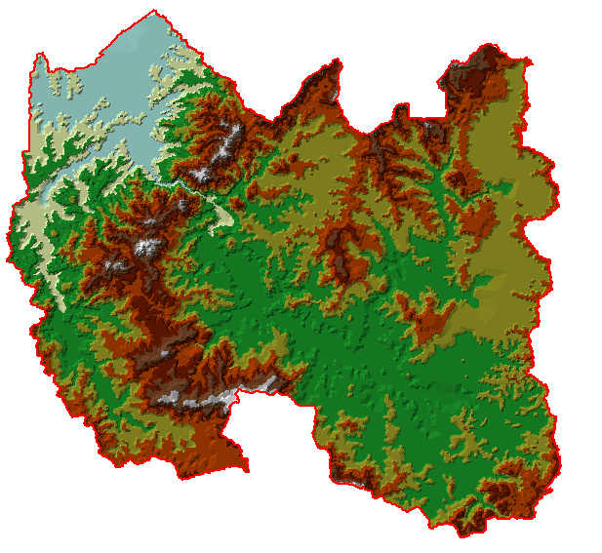
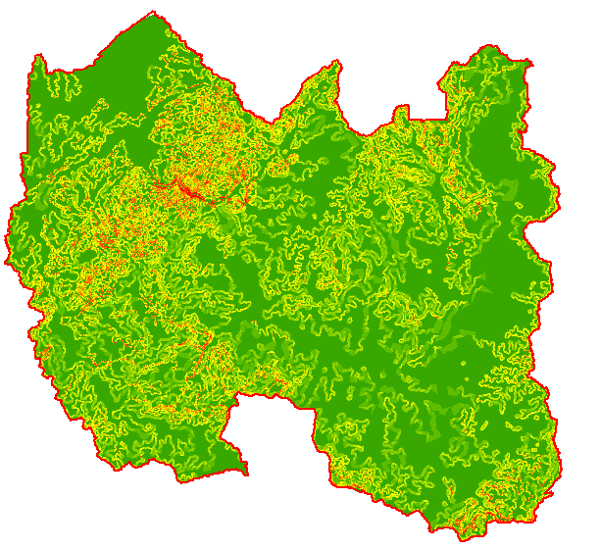
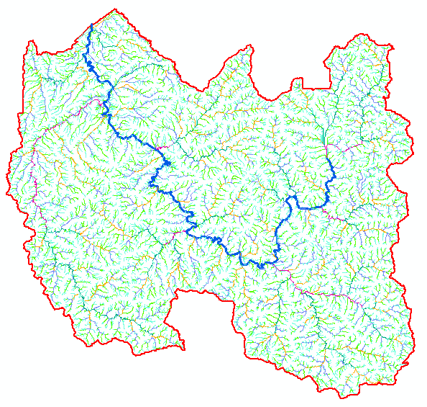
Capítulo III: Procesamiento de información cartográfica
Polígono de la cuenca hidrográfica
Modelo digital del terreno
Curvas de nivel
Modelo de elevación
Mapa de pendientes
Red hidrológica

Slide 10
Capítulo IV: Cálculo de parámetros morfométricos
PARÁMETROS MORFOMÉTRICOS
No. | PARÁMETRO |  | FÓRMULA | VALOR | UNIDAD
1 | Área de la cuenca | Ac | - | 1322,56 | km²
2 | Perímetro de la cuenca | Pc | - | 241,57 | km
3 | Longitud de la cuenca | Lc | - | 51,88 | km
4 | Coeficiente de compacidad | Kc | Kc=0,28*P/√A | 1,86 | Rectangular
5 | Longitud total de los cauces | LT | - | 4684,84 | km
6 | Longitud del río principal | Lr | - | 84,68 | km
7 | Coeficiente de forma | Kf | Kf=A/Lr² | 0,18 | Muy alargada
8 | Elevación máxima cuenca | Cota máx | - | 650,00 | msnm
9 | Elevación mínima cuenca | Cota mín | - | 0,00 | msnm
10 | Gradiente altimétrico de la cuenca | ∆H´ | - | 650,00 | msnm
11 | Elevación máxima río | Cota máx | - | 196,48 | msnm
12 | Elevación mínima río | Cota mín | - | 0,00 | msnm
13 | Gradiente altimétrico del río | ∆H | - | 196,48 | msnm
14 | Equidistancia entre curvas de nivel | Eq | - | 0,005 | km
15 | Sumatoria de la longitud de las curvas de nivel internas de la cuenca | ∑l | - | 37402,56 | km
 |  | Yc | ARC GIS | 13,70 | %
16 | Pendiente de la cuenca (Método de Alvord) | Yc | Yc=(Eq*∑l)/A | 14,14 | % Ondulado
17 | Sumatoria de la longitud de afluentes | ∑li | - | 4600,15 | km
18 | Densidad de drenaje | Dd | Dd=(Lr+∑li)/A | 3,54 | km/km²→ Drenaje Moderado
19 | Pendiente bruta del río principal | Yrb | Yrb=ΔH/Lr | 0,232 | %
20 | Pendiente suavizada del río principal | Yrs | Yrs=Gráfica/Lr | 0,226 | %

Slide 11
Capítulo IV: Cálculo de parámetros morfométricos

Slide 12
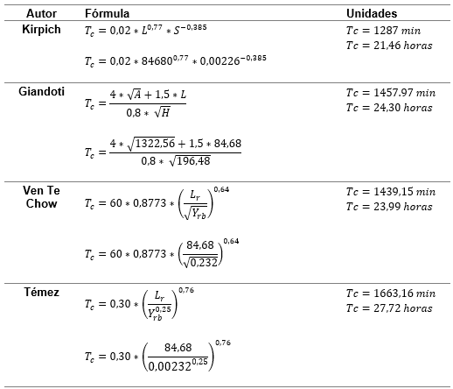
Capítulo V: Análisis hidrológico
Tiempos de concentración
$Tc=25,33 horas$
$Tc=1520,10 min$

Slide 13
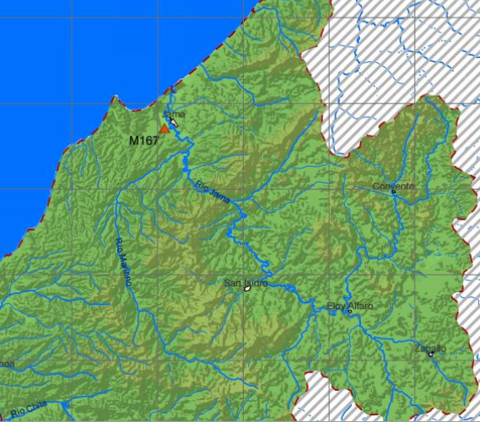
Capítulo V: Análisis hidrológico
Fuente:(Issue, 2011)
Nombre de la estación | Código | Tipo | Provincia | Latitud | Longitud | Altitud | Precipitación media anual
Jama | M0167 | Climatológica principal | Manabí | 0°11´49” S | 80°15´53” W | 46 m | 1626 mm
Fuente: (INAMHI, Anuario Meteorológico , 2017)

Slide 14
Capítulo V: Análisis hidrológico
Intensidad
Ecuaciones para el cálculo de intensidades máximas de precipitación
Fuente: (INAMHI, 2015)
$Tc=1520,10 min$.
$$i=542,1518∗T^{0,2894}∗t^{−0,7341}$$
$i=$ 9.49 mm/hora

Slide 15
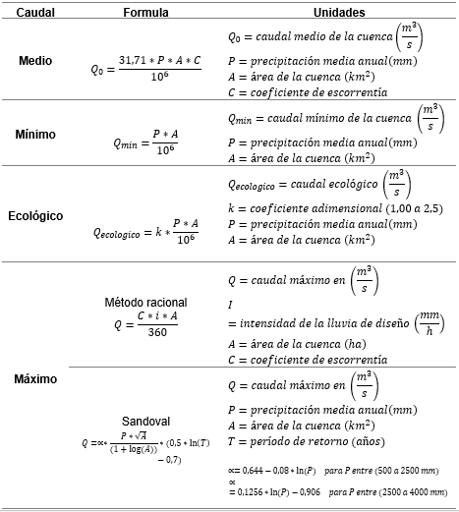
Capítulo V: Análisis hidrológico
Caudales
$$Q_{0}=36,80\frac{m^{3}}{s}$$
$$Q_{min}=2,15\frac{m^{3}}{s}$$
$$Q_{ecologico}=3,23\frac{m^{3}}{s}$$
$$Q=1880,93\frac{m^{3}}{s}$$
$$Q=1206,92\frac{m^{3}}{s}$$
$$Q_{máx}=1880,93\frac{m^{3}}{s}$$

Slide 16
Capítulo VI: Modelado en Hec-GeoRAS y Hec-RAS
Generación del cauce del río
Delimitación de bordes del rio
Hec
GeoRAS
Direccionamiento del flujo del cauce
Creación de las secciones transversales

Slide 17
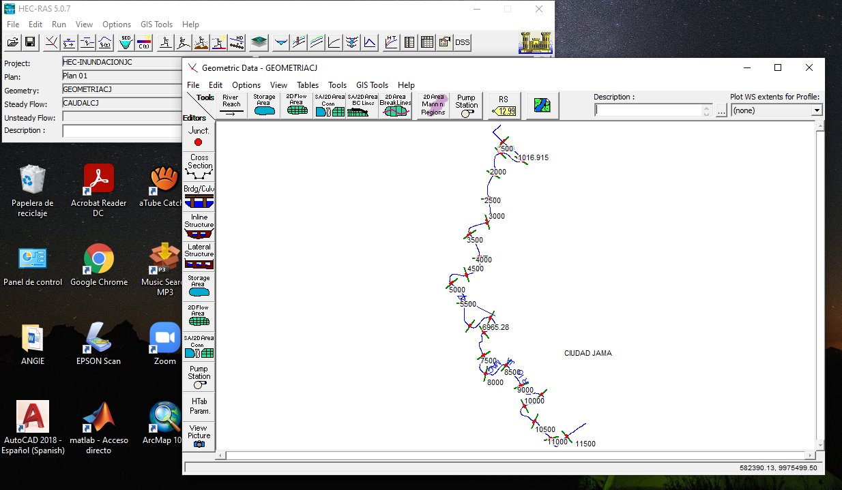
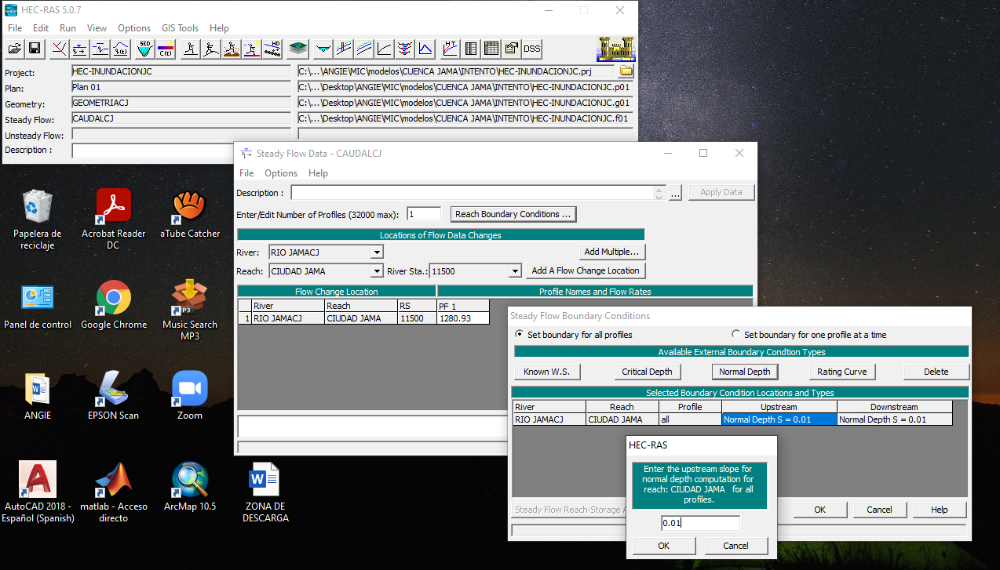
Capítulo VI: Modelado en Hec-GeoRAS y Hec-RAS
Creación de la geometría importada de ArcGIS
Coeficiente de rugosidad de Manning
Hec-RAS
Secciones transversales
Caudal máximo de diseño

Slide 18
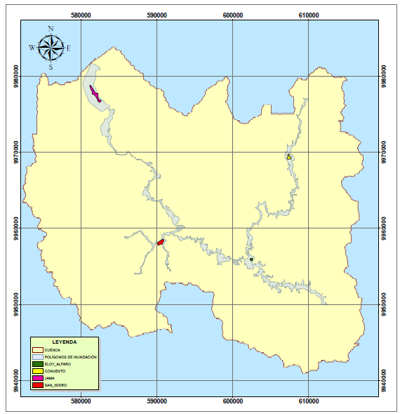
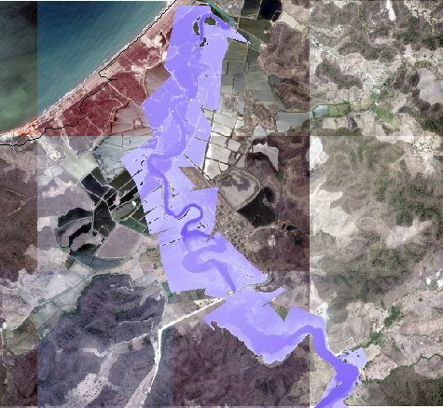
Capítulo VI: Modelado en Hec-GeoRAS y Hec-RAS
Mancha de inundación generada en la población de Jama
Polígonos de inundación generados en poblaciones aledañas
Área de inundación=41,63 km2

Slide 19
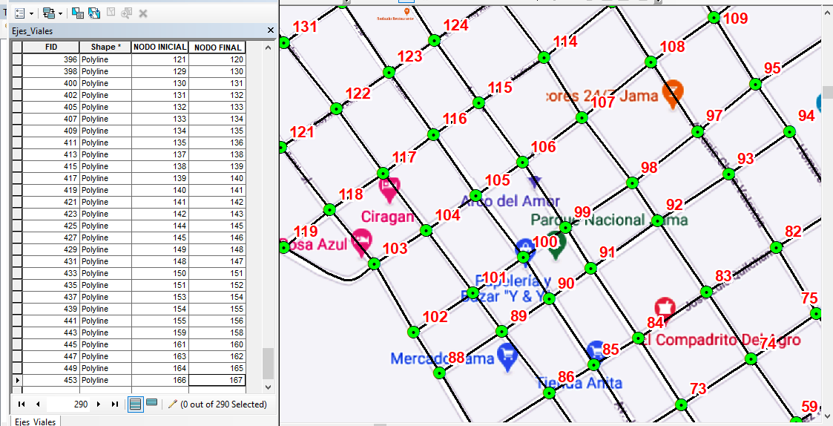
Capítulo VII: Generación de rutas de evacuación con software GIS
Cálculo de campos
Creación de los nodos
Creación de los ejes viales
Tipo de vía | Velocidad
Carretera de mediana capacidad | 100km/h
Camino básico | 50km/h
Camino agrícola forestal | 40km/h
Fuente: Públicas, 2012

Slide 20
Capítulo VII: Generación de rutas de evacuación con software GIS
Creación de un Network Dataset a partir de un feature class
Tabla de atributos
Crear una base de datos personal.
Caracterizar el conjuntos de datos con los campos de ejes viales.

Slide 21
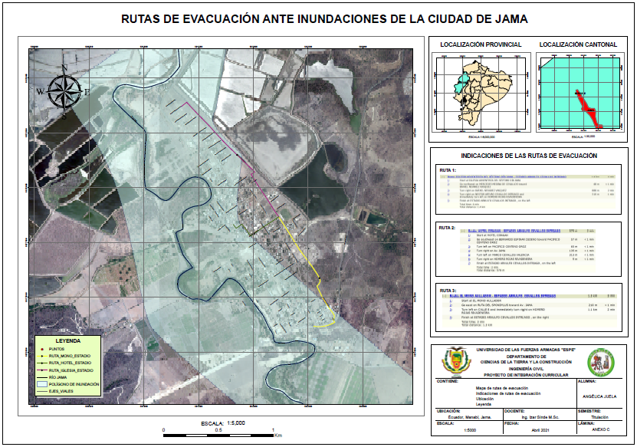
Capítulo VII: Generación de rutas de evacuación con software GIS

Slide 22
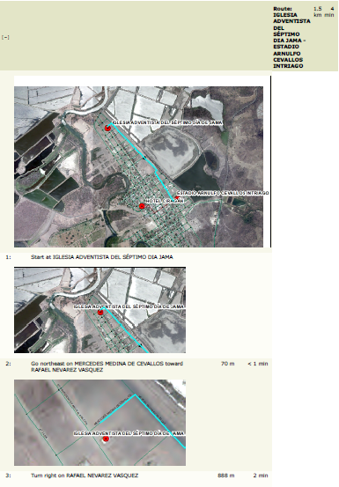
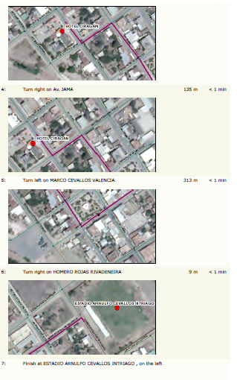
Capítulo VII: Generación de rutas de evacuación con software GIS

Slide 23
Conclusiones
Con el uso de herramientas SIG, el cálculo de parámetros morfométricos puede reducirse en tiempo y tener un grado de precisión más acertada.
Con la ayuda del cálculo de los parámetros morfométricos se pudo determinar que el área de estudio corresponde a una cuenca rectangular, muy alargada, con un terreno ondulado y drenaje moderado.
Se ha considerado un periodo de retorno de 100 años y datos de la estación M0167 Jama, obteniéndose caudal máximo de $Q_{máx}=1880,93\frac{m^{3}}{s}$.
Se usaron valores de rugosidad de Manning, correspondientes a corrientes naturales, menores en ríos en planicies, pero que se diferencia en cuanto a su forma y tipo de vegetación.
El polígono de inundación se generó a través del rio principal y los afluentes cercanos a las poblaciones más significativas dentro de la cuenca hidrográfica, correspondientes a los poblados de Jama, San Isidro, Convento y Eloy Alfaro; el polígono de inundación generado abarca un área de 41,63 km2.
Para el cálculo de campos en la red de ejes viales se usaron velocidades de circulación en función de las normativas vigentes.

Slide 24
Recomendaciones
Para el uso de la extensión Hec-GeoRAS y el programa Hec-RAS, es indispensable crear de manera adecuada las secciones transversales en el rio.
El uso del programa Hec-RAS es eficiente cuando se establece en el computador que el separador de miles sea el punto, además se deben descargar las versiones compatibles con el software de ArcGIS.
Para la generación de redes es necesario obtener la información vial actualizada y precisa de la zona de estudio.
La recopilación de información topográfica, geográfica, hidráulica, meteorológica, etc., de manera virtual, debe realizarse con tiempo de anticipación y mediante solicitudes, en cuanto a que en muchas ocasiones es privada y no se encuentra en plataformas de libre acceso para los usuarios.

